Slide 1


TRƯỜNG ĐẠI HỌC CÔNG NGHIỆP TPHCM
MÔN: PHÁT TRIỂN ỨNG DỤNG
ĐỀ TÀI: CHƯƠNG TRÌNH QUẢN LÝ HIỆU SÁCH THIÊN VĂN
GIẢNG VIÊN HƯỚNG DẪN: TRẦN THỊ ANH THI

Slide 2


Nhà Sách Thiên Văn
THÀNH VIÊN
Nguyễn Thị Trung Hiếu 20001681
Đỗ Quốc Tuấn 20079191
Chau Đa Víts 20015231
NHÓM 22

Slide 3


NỘI DUNG CHÍNH
KẾ HOẠCH THỰC HIỆN
01
Kế hoạch của đồ án
Giới thiệu đồ án và đưa ra các vấn đề
02
GIỚI THIỆU
Phân tích thiết kế hệ thống
03
PHÂN TÍCH
Thiết kế hệ giao diện và cơ sở dữ liệu
04
THIẾT KẾ
THIẾT KẾ
HIỆN THỰC ỨNG DỤNG
Thực hiện làm đồ án và kiểm thử phần mền
05
KHỞI NGHIỆP & KẾT LUẬN
Kết quả đạt được và hướng phát triển
06
NHÓM 22

Slide 4

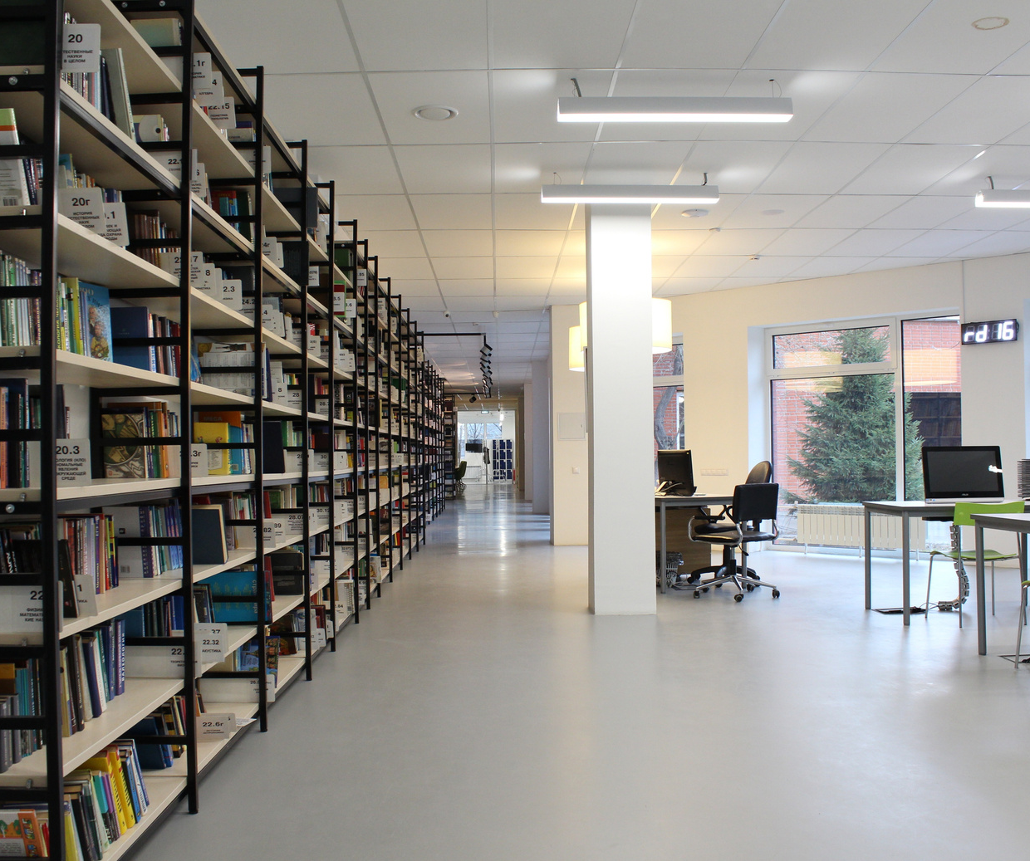
Nhà Sách Thiên Văn
KẾ HOẠCH THỰC HIỆN
01. Khảo sát yêu cầu
Việc quản lý bằng thủ công cần nhiều nguồn nhân lực, tốn thời gian, chi phí và dễ xảy ra sai sót
Quản lý số lượng đầu sách với quy mô lớn
Theo dõi thông tin khách hàng và nhân viên
-> Nhằm nâng cao hiệu quả quản lý và hoạt động kinh doanh -> cần có phần mềm quản lý sách
02. Quy trình nghiệp vụ
Quy trình bán sách
Khách hàng mua hàng trực tiếp - Nhân viên kiểm sản phẩm - Lập hóa đơn - Thanh toán
Quy trình nhập sách
Nhân viên kiểm tra đánh giá sản phẩm và báo cho chủ cửa hàng - Sau khi duyệt nhân viên lập hóa đơn đặt hàng - Sản phẩm đến kho sẽ có nhân viên kiểm kê theo dõi việc nhập sách

Slide 5


Giải quyết nghiệp vụ lao động
Nhà Sách Thiên Văn
Quản lý hoạt động kinh doanh của hiệu sách hiệu quả nhanh chóng
Tiết kiệm thời gian công sức
GIỚI THIỆU
Tiết kiệm thời gian và công sức trong việc tìm kiếm hay quản lý .
Giải quyết công việc nhanh chóng
Cung cấp chức năng cần thiết cho việc quản lý, việc tạo lập hay rà soát thông tin
Thống kê đầy đủ chính xác
Báo cáo đầy đủ chi tiết từng danh mục cụ thể và dễ dàng quản lý doanh thu, sản phẩm,...

Slide 6

Nhà Sách Thiên Văn
PHÂN TÍCH
1. YÊU CẦU CHỨC NĂNG
Tạo lập hóa đơn
Quản lý nhân viên, khách hàng
Tạo hóa đơn
Xem thông tin hóa đơn
xóa hóa đơn bán hàng
Cập nhật thông tin
Thêm, xóa và tìm kiếm
Tạo tài khoản cho nhân viên
Quản lý các mục khác
Quản lý sản phẩm
Cập nhật thông tin
Thêm, xóa và tìm
Cập nhật thông tin sản phẩm
Thêm , xóa, tìm kiếm
Thêm giảm giá cho sản phẩm
Thống kê
Thống kê doanh thu
Thống kê sản phẩm
Thống kê nhân viên
Thống kê khách hàng

Slide 7








Nhà Sách Thiên Văn
3. YÊU CẦU PHI CHỨC NĂNG
Thông tin luôn sẵn sàng, có thể truy cập mọi lúc và lưu trữ lâu dài
Có tính bảo mật cao
Sử dụng ngôn ngữ lập trình java để xây dựng ứng dụng
Giao diện thân thiện, đơn giản, dễ sử dụng, hình ảnh rõ nét
Đảm bảo tính an toàn dữ liệu, phù hợp với hệ thống

Slide 8
Nhà Sách Thiên Văn
1.3 ĐẶT TẢ YÊU CẦU ỨNG DỤNG
Sơ đồ use case của hệ thống

Slide 9
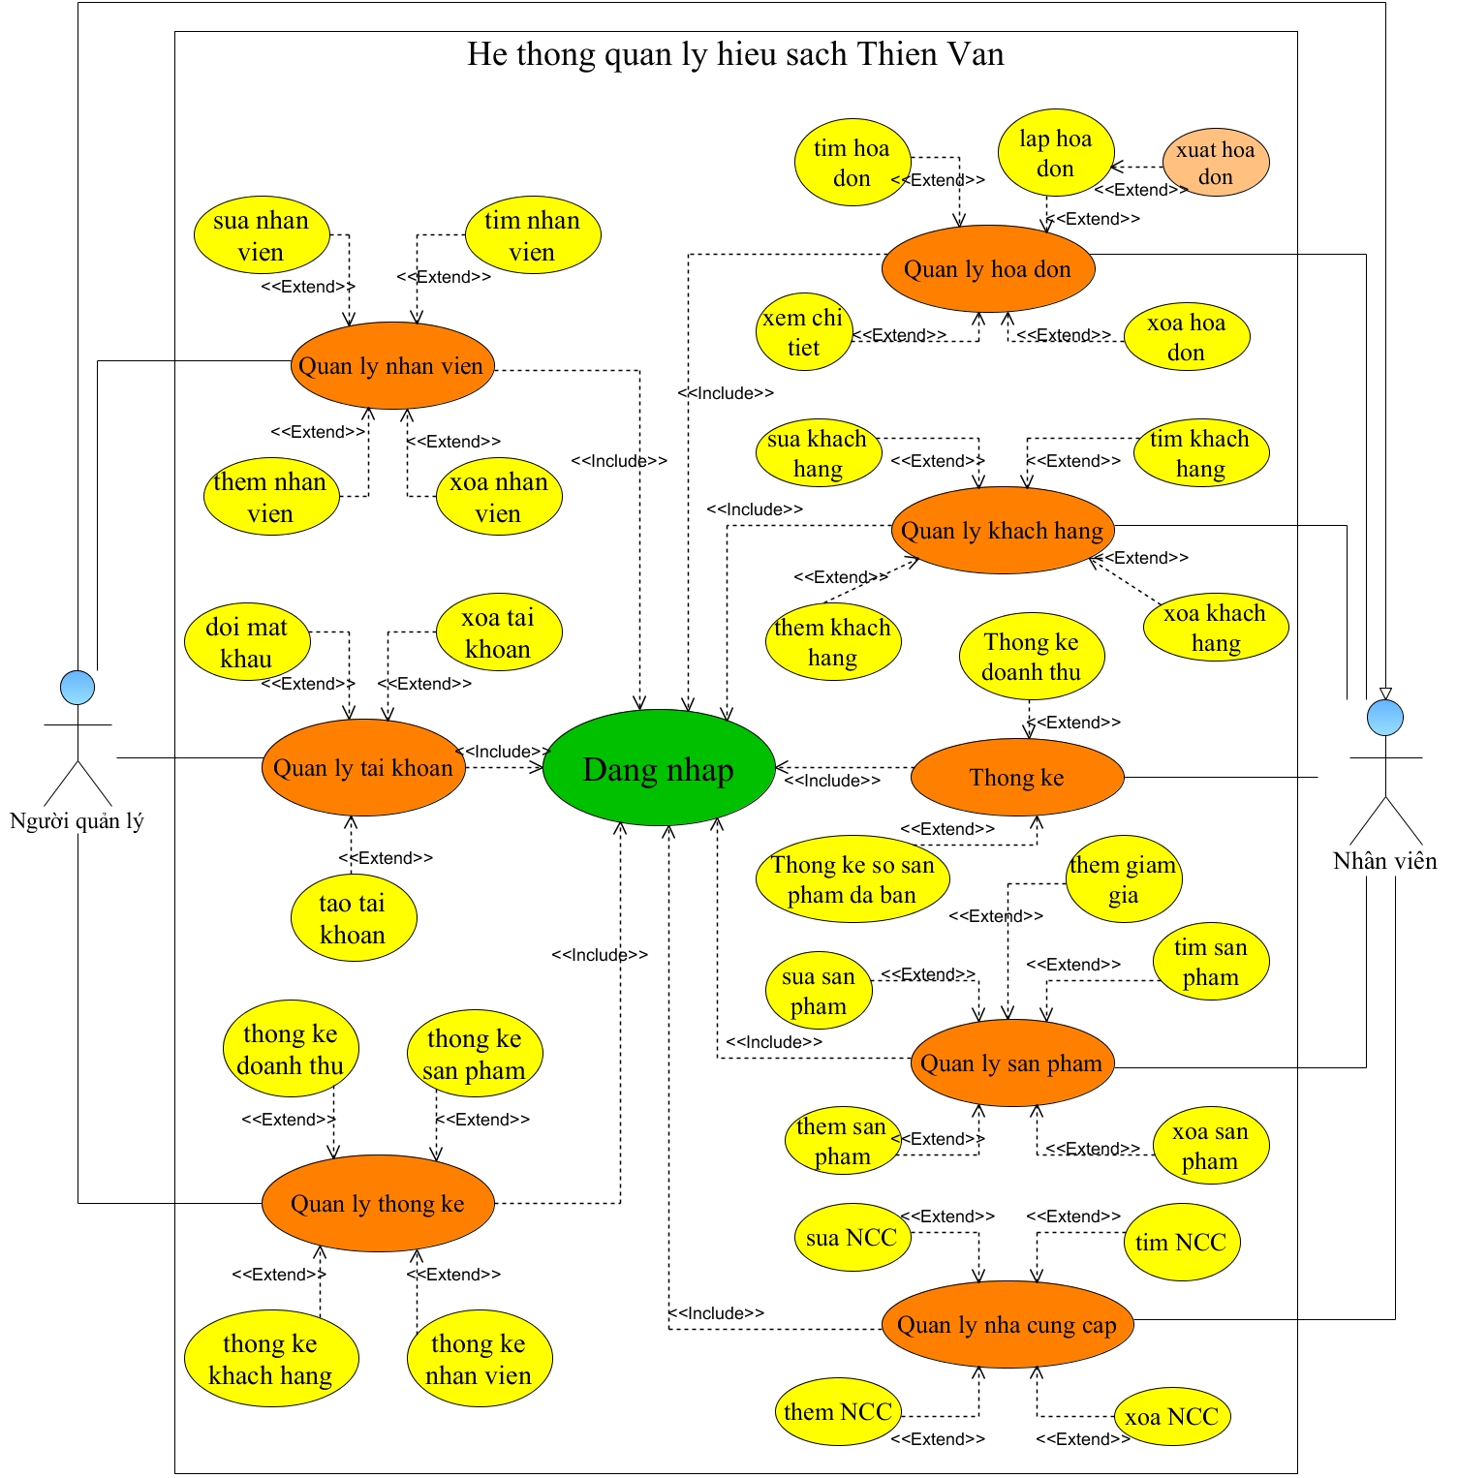
Sơ đồ use case

Slide 10
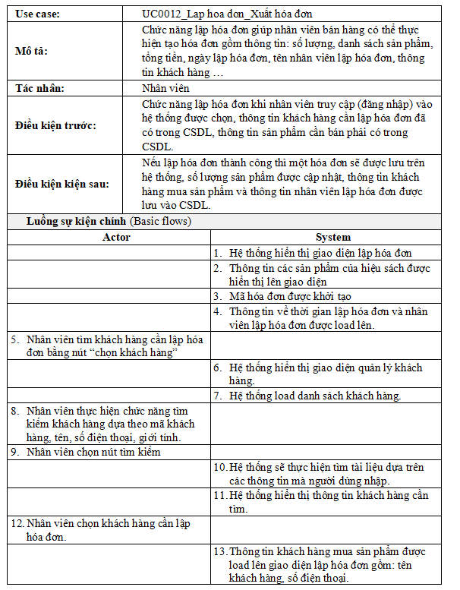
1.3 ĐẶT TẢ YÊU CẦU ỨNG DỤNG
Đặt tả use case
Use case: Lập và xuất hóa đơn

Slide 11
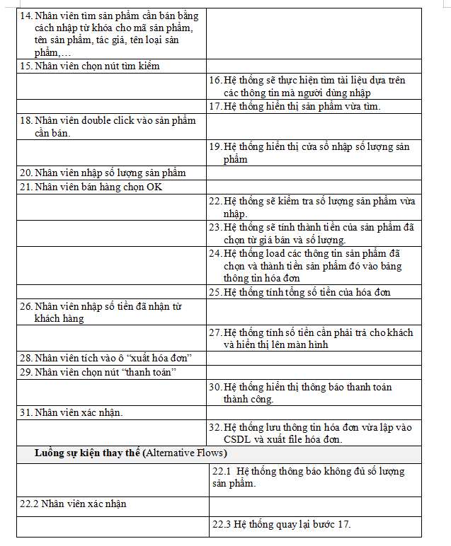

Slide 12
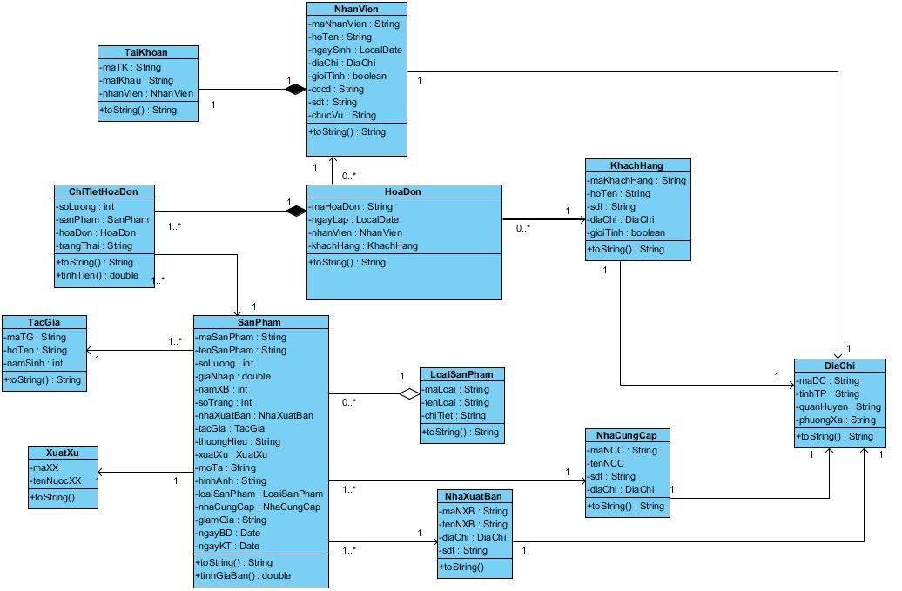
THIẾT KẾ
Mô hình lớp (Class Diagram)

Slide 13
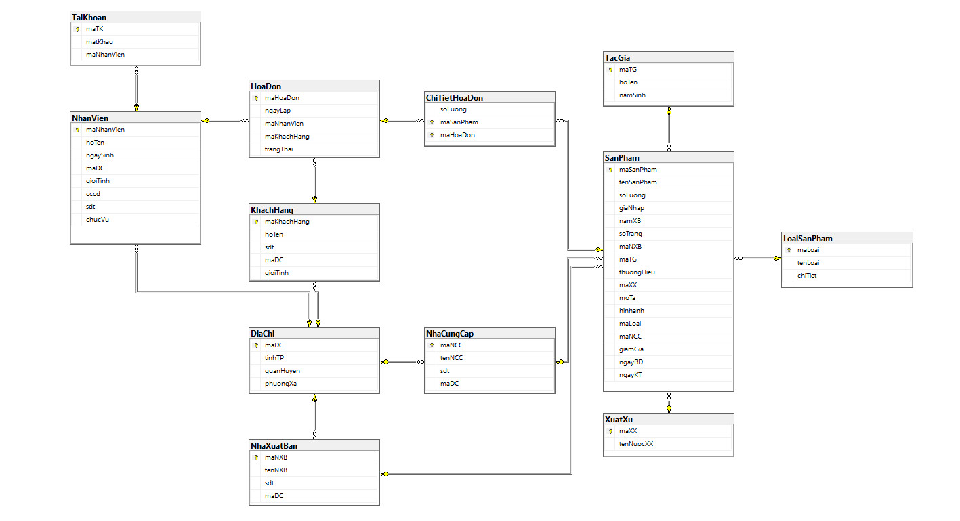
THIẾT KẾ
Database diagram thiết kế trên SQL Sever

Slide 14
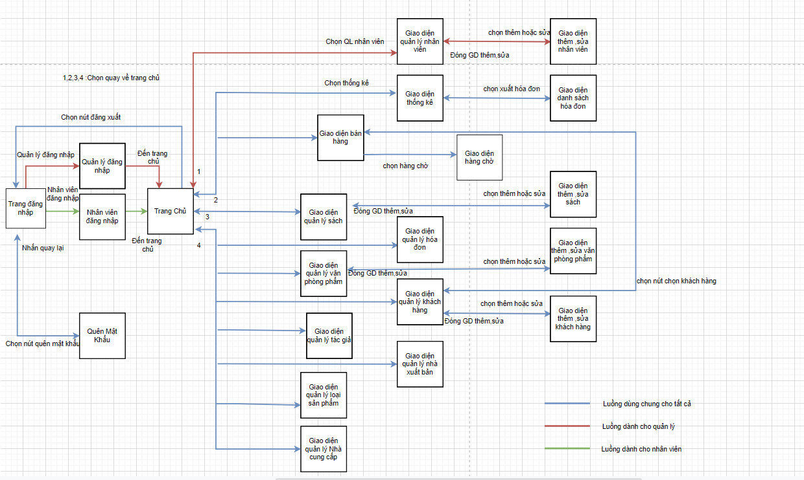
Phân luồng màn hình

Slide 15

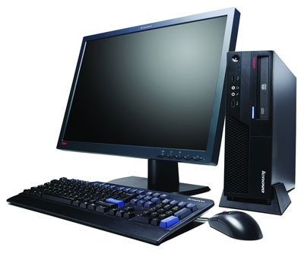
Yêu cầu đối với ứng dụng
Yêu cầu đối với chương trình
Kỹ thuật thực hiện
Cấu hình phần cứng: chương trình chạy trên máy tính ổ cứng SSD 256GB, RAM 4GB
Cấu hình phần mềm: yêu cầu hệ điều hành windows 10 trở lên đã cài đặt hệ cơ sở dữ liệu Microsoft SQL Server 2019
Về cơ sở dữ liệu: chương trình cơ sở dữ liệu Microsoft SQL Server
Công cụ đễ phát triển là Eclipse IDE for Java Developers – 2022
Viết trên ngôn ngữ lập trình Java

Slide 16
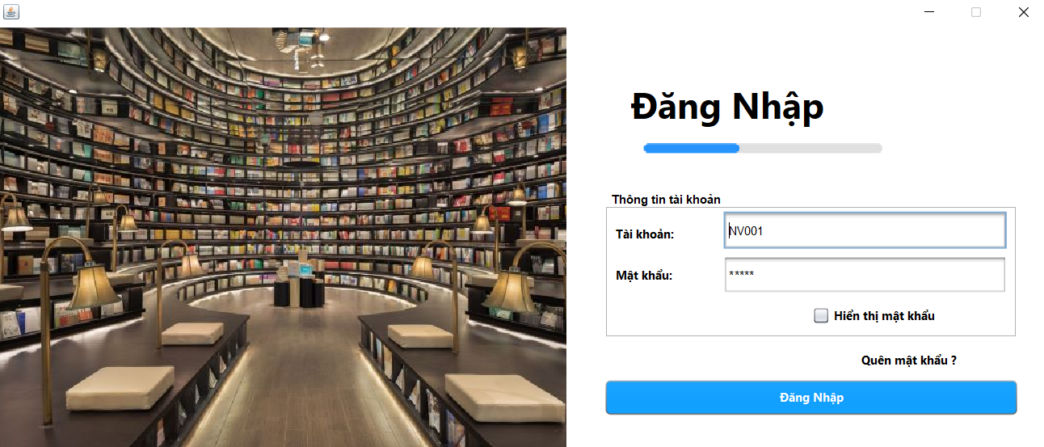
HIỆN THỰC ỨNG DỤNG
Các giao diện màn hình
1. Giao diện đăng nhập

Slide 17
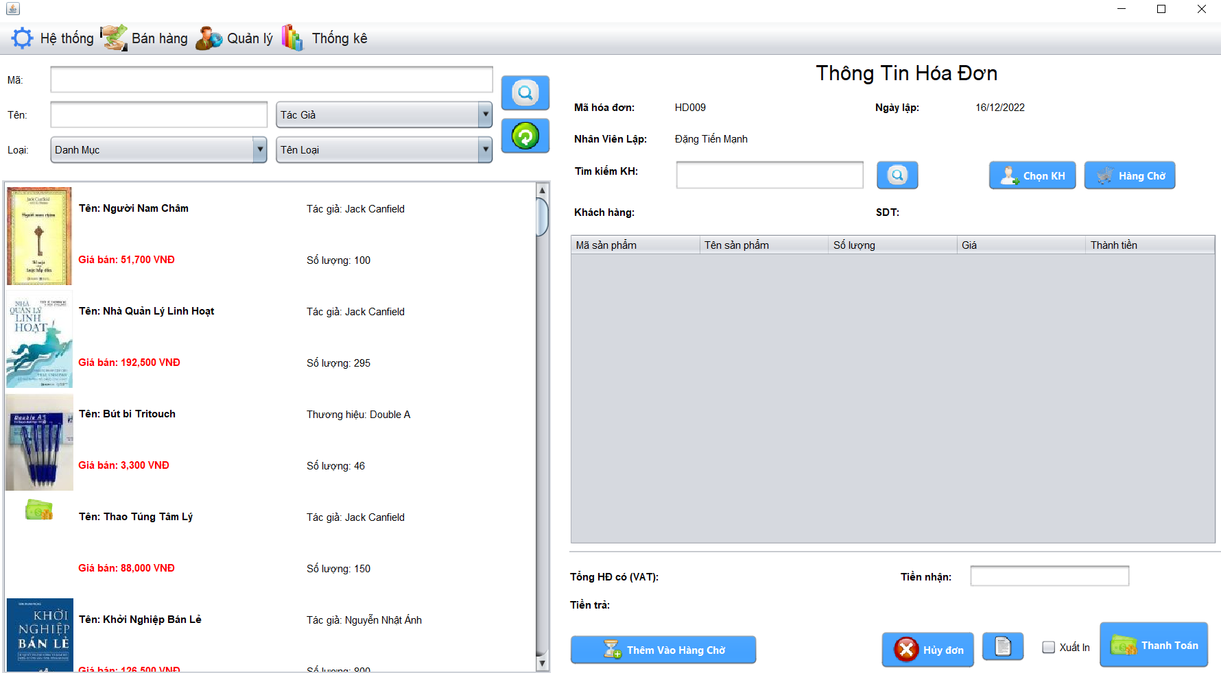
2. Giao diện lập hóa đơn

Slide 18
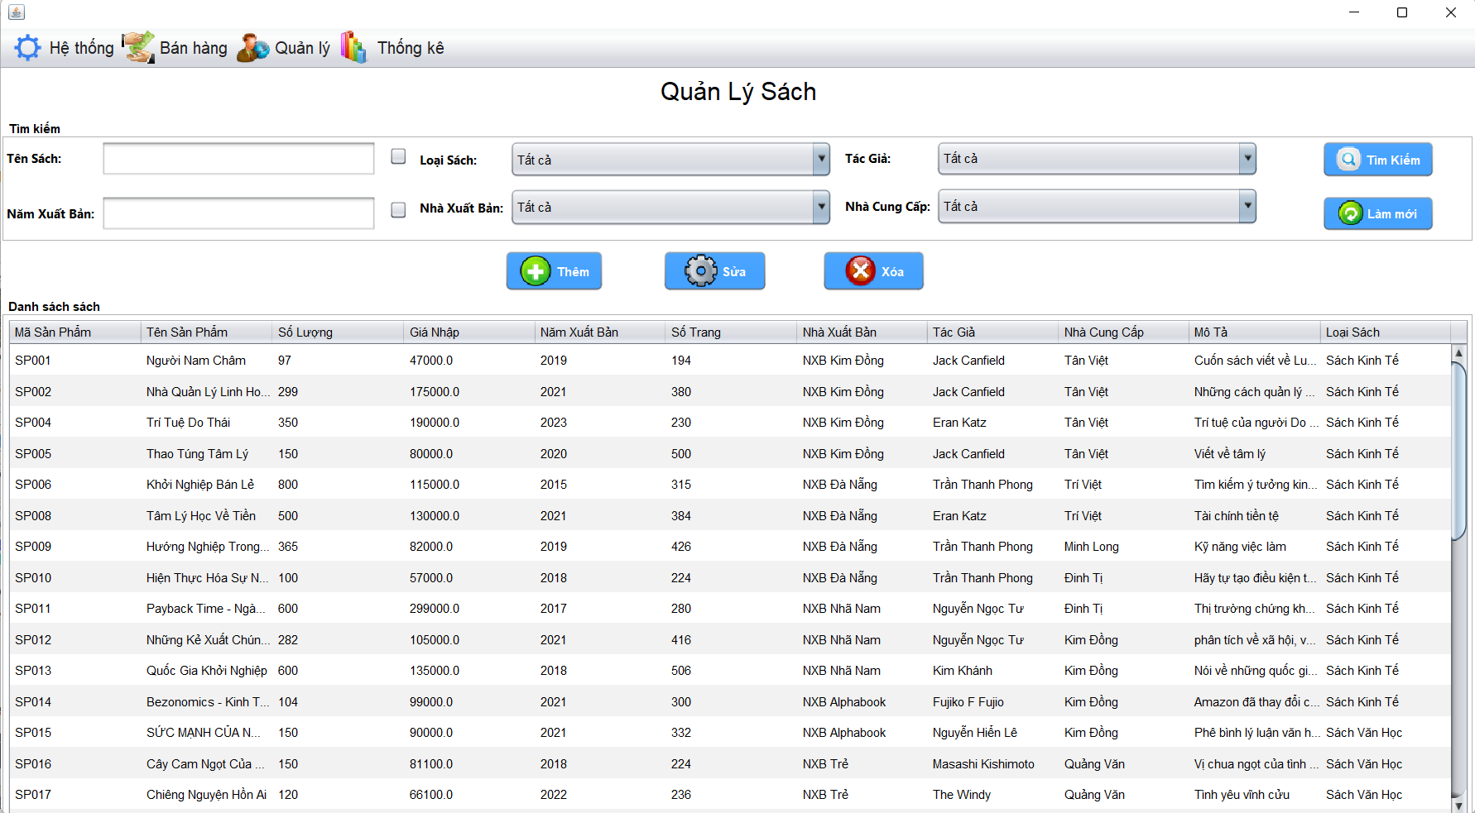
3. Giao diện quản lý sách

Slide 19
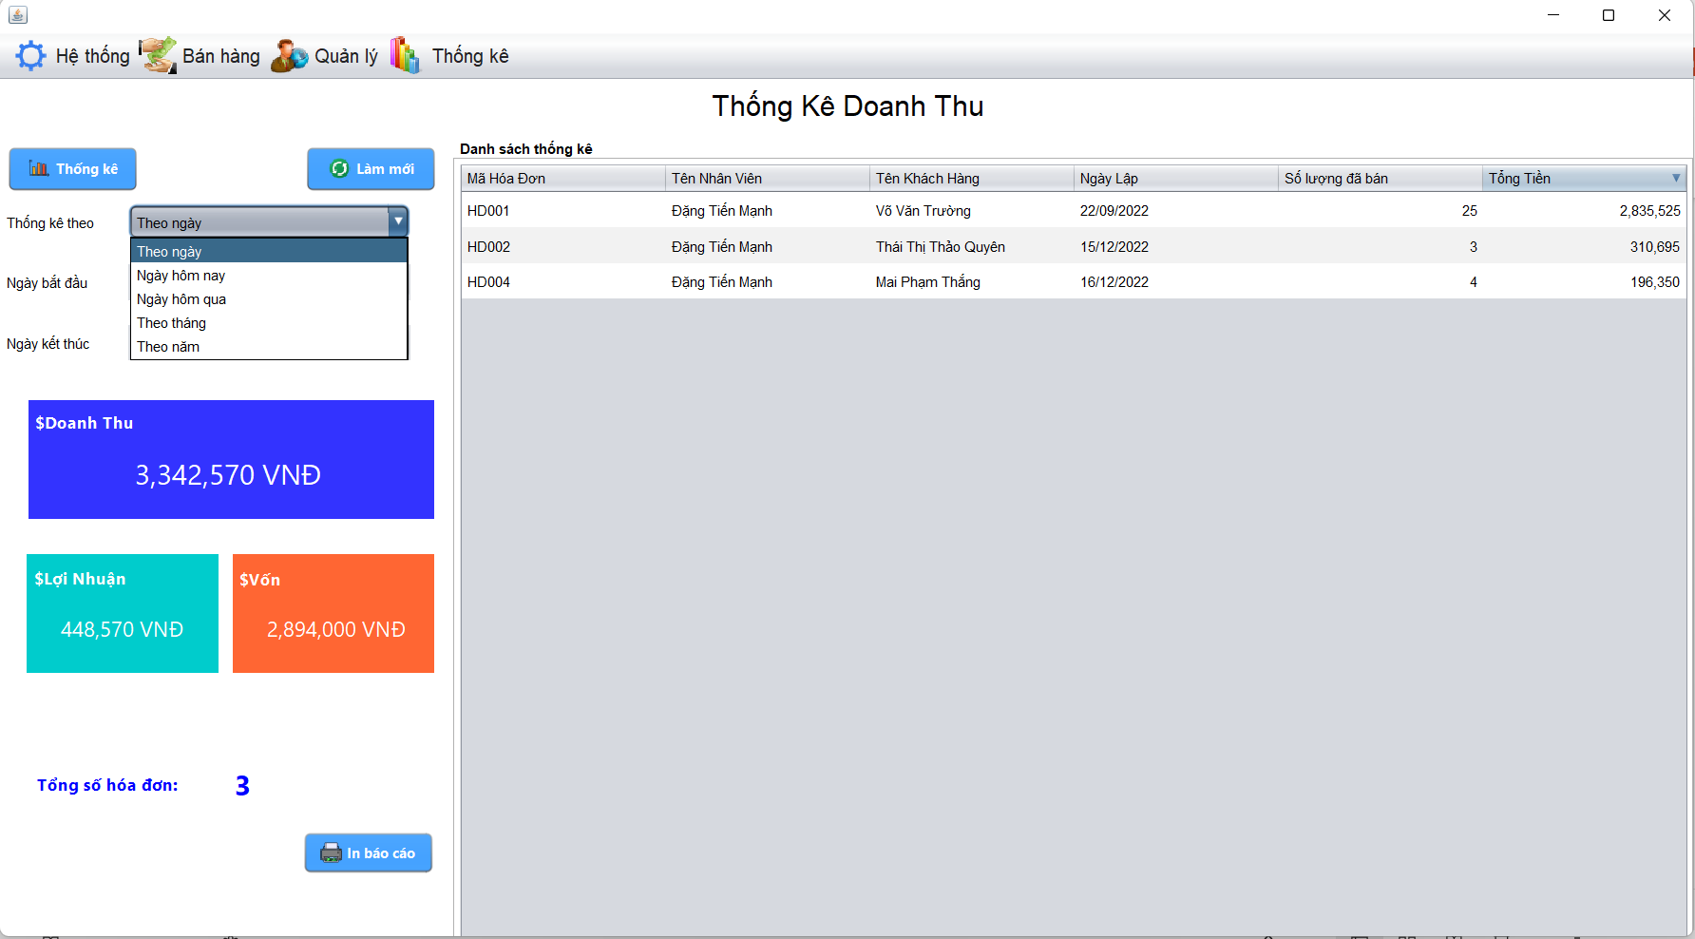
4. Giao diện thống kê doanh thu

Slide 20

Kiểm thử
Kiểm thử các chức năng của hệ thống
Chức năng quản lý nhân viên
Chức năng quản lý sách
Chức năng quản lý văn phòng phẩm
Chức năng lập hóa đơn
Chức năng quản lý hóa đơn
Chức năng thống kê
Dòng 1
Dòng 4
Số test case pass: 133
Số test case fail: 4
=> tổng số test case: 137

Slide 21

KHỞI NGHIỆP
1. Giới thiệu dự án
Nhận thấy yêu cầu về ứng dụng CNTT trong xã hội rất lớn, nhóm quyết định thành lập công ty để phát triển dự án khởi nghiệp.
Tên Công ty: Công ty L&P
Tên dự án: Phần mềm hỗ trợ quản lý và vận hành hiệu sách vừa và nhỏ
Mục tiêu dự án:
Hỗ trợ các cửa hàng sách tối ưu khả năng vận hành, quản lý nhân sự, quản lý sản phẩm, quản lý bán hàng,…
Tiết kiệm thời gian, chi phí,…
Tối ưu hóa hiệu quả làm việc, gián tiếp tăng doanh thu mà không mất chi phí thêm nhân sự
2. Kế hoạch phát triển dự án

Slide 22

01
02
03
Kế hoạch quảng cáo
Kế hoạch chi phi
Tính đổi mới sáng tạo
Đối tượng khách hàng hướng tới: Các hiệu sách có quy mô vừa và nhỏ
Đăng bài quảng cáo dự án khởi nghiệp trên các trang mạng xã hội: Google, Facebook,…
Tổ chức sự kiện quảng bá phần mềm.
Liên kết với một số hiệu sách trên địa bàn TP.HCM trải nghiệm phần mềm.
Phần mềm mang đến giải pháp mới giúp tiết kiệm chi phí, tăng hiệu quả công việc, tinh giản bớt những công đoạn không cần thiết trong việc quản lý và vận hành hiệu sách.
Có thể sử dụng phần mềm miễn phí trong 3 tháng, sau đó trả phí 225.000 VND/tháng.
Thường xuyên cập nhật, nâng cấp phần mềm
Có đội ngũ hỗ trợ khách hàng 24/7
Huy động vốn từ các thành viên trong công ty, người thân, bạn bè.
Vay vốn khởi nghiệp từ ngân hàng.
Thu hút các nhà đầu tư từ việc quảng cáo sản phẩm.

Slide 23
KẾT LUẬN
Thuận lợi
Thuận tiện trong việc giải quyết những bất cập trong quản lý nhà sách theo thủ công.
Tính bảo mật, chính xác cao
Tiết kiệm thời gian chi phí
Khó khăn
Bên cạnh đó cũng có những rủi ro nhất định:
Nhân viên không biết cách sử dụng phần mền
Kết quả có thể không hợp yêu cầu của người sử dụng
Có thể xảy ra những lỗi trong quá trình sử dụng
Giải pháp
Kiểm tra phần mền định kỳ. Chỉ rõ tường tận các rủi ro, đặc biệt là các rủi ro có tính chất nghiêm trọng. Việc hiểu rõ ràng và tường tận rủi ro giúp tránh gặp phải những rủi ro na ná trong tương lai (bao gồm cả trong và ngoài dự án hiện tại).

Slide 24

THANK YOU

